Slide 1
Дистанционная Акмуллинская олимпиада по музыке 5-7 классы 2 тур 2018-2019 уч.год
Выполнила: Сакаева Камила И.
ученица 6а класса

Slide 2
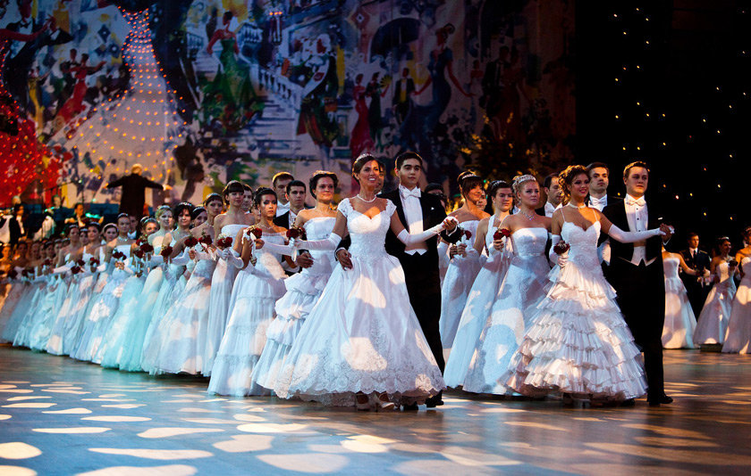
Венский вальс «Маскарад»
Композитор: Арам Хачатурян

Slide 3
История создания этого произведения сводится к столетию со дня смерти Лермонтова (1814—1841) Именно поэтому Московский театр имени Вахтангова ставил его драму «Маскарад» . Музыка Театром имени Вахтангова была заказана Хачатуряну, который без промедления с удовольствием согласился .
Несмотря на быстрый темп, венскому вальсу свойственны плавность исполнения, изящество, которому не мешают стремительное кружение и повороты, один мотив непосредственно выливается из другого сохраняя свое нежно-грустное настроение.

Slide 4
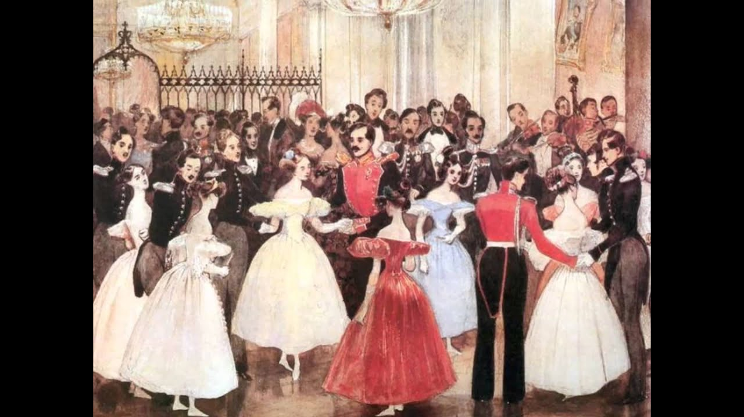
Вальс До # минор №7
Композитор: Фредерик Шопен

Slide 5
В этом сочинении Шопена нашли отражение тяжелые времена в его жизни , которые были связаны с расстроившейся свадьбой – композитор планировал связать себя брачными узами с Марией Водзиньской, однако этому не суждено было случиться.
Настроение вальсу придает его легкость и головокружительность, словно дуновение ветерка, которая погружает нас в круговорот фантазий с нотками легкой грусти, завораживающей всех слушателей.

Slide 6
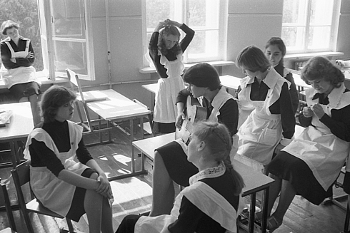
«Когда уйдем со школьного двора»
Композитор А. Флярковский
Автор лит-го текста: А. Дидуров

Slide 7
Эта песня впервые прозвучала в фильме режиссёра Владимира Меньшова "Розыгрыш". Исполнили ее ВИА "Добры молодцы". После выхода фильма эта песня стала школьным гимном и стали называть ее "Прощальный вальс".
Легкая с нотками ностальгии и грусти песня-вальс сразу западает в душу. Не зря ее часто можно услышать на последних звонках для выпускников, ведь именно эта мелодия навевает все воспоминания, накопленные за время учебы.

Slide 8
Сравнение музыкальных композиций
Каждое из этих музыкальных произведений отличается по своему характеру и настроению.
В венском вальсе сразу ощущается грандиозность и масштабность.
В вальсе Шопена же, наоборот, чувствуется нотки одиночества и хрупкости, которые захватят нас в свой вихрь.
А песня-вальс А. Флярковского, непременно погрузит в нас во все прекрасные моменты школьной жизни и возможно заставит появится слезинке.

Slide 9
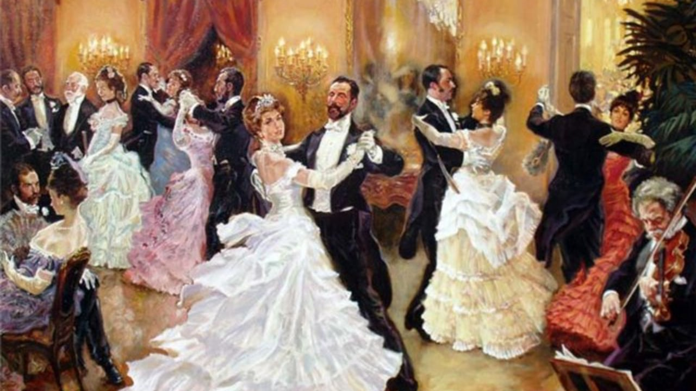
Больше всего, мне понравился венский вальс к драме «Маскарад». Его восторженное настроение, четкий ритм, вслушиваюсь в него, понимаю, что в нем есть что-то возвышенное, прекрасное, очаровывающее и манящее, которое передает всю грандиозность и сразу погружает в эту атмосферу балов.

Slide 10
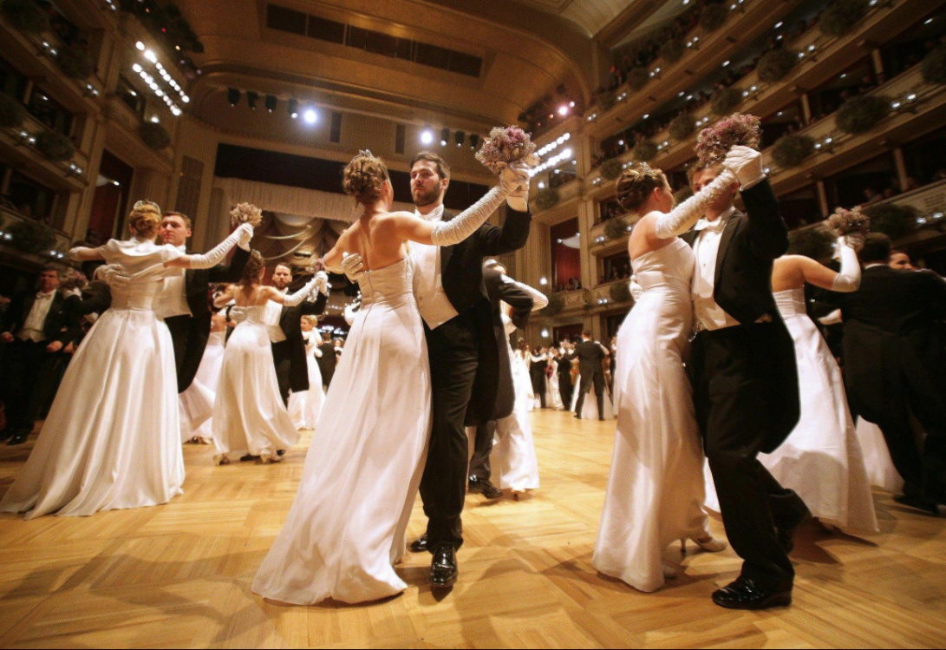
В целом, мое отношение к прослушанным произведениям осталось лишь только положительным . Я уверена, что такие произведения как вальс, еще на протяжении многих веков будут всех вдохновлять и наполнять душу прекрасными чувствами , готовыми в любой момент закружить нас в своем вихре.

